Slide 1
VOXGORE
Презентация создана командой MEATBOYS Студенты РТУ МИРЭА, ИКБО-43-23 Кощеев Михаил Ильич Оганесян Даниил Каренов Улзетуев Роман Сергеевич Иванов Андрей Викторович

Slide 2
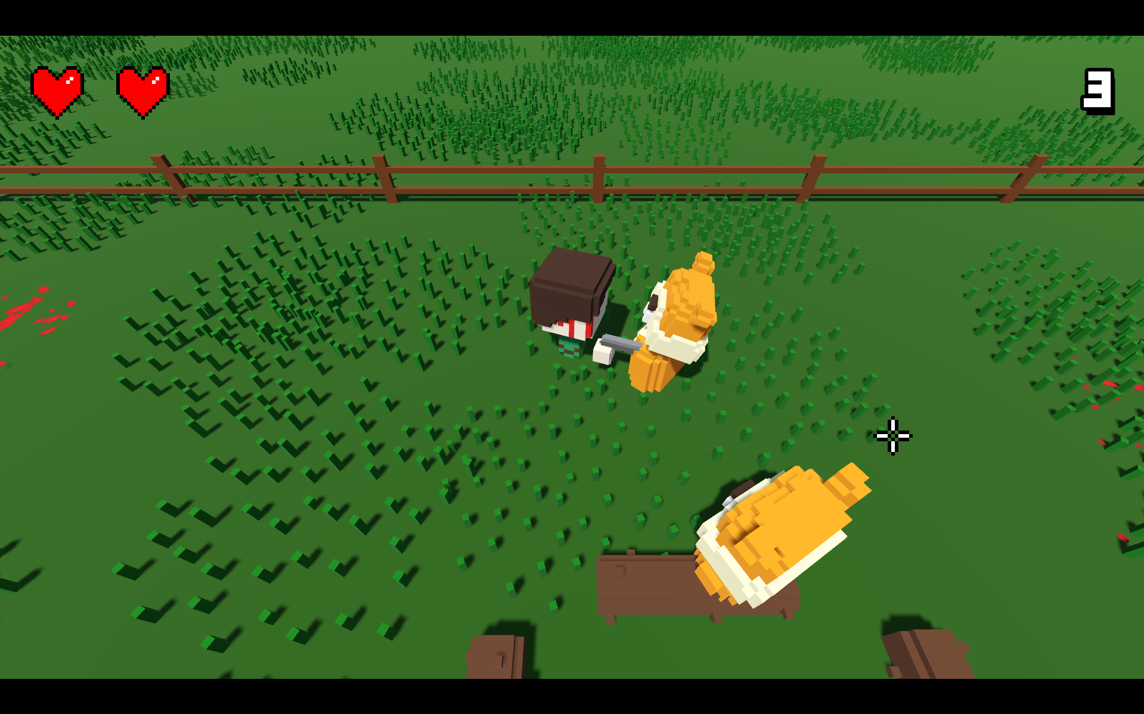
О чем этот продукт?
VOXGORE - это динамичный топ-даун шутер с элементами рогалика, где игрок сражается с бесконечными волнами противников, используя разнообразное оружие.

Slide 3
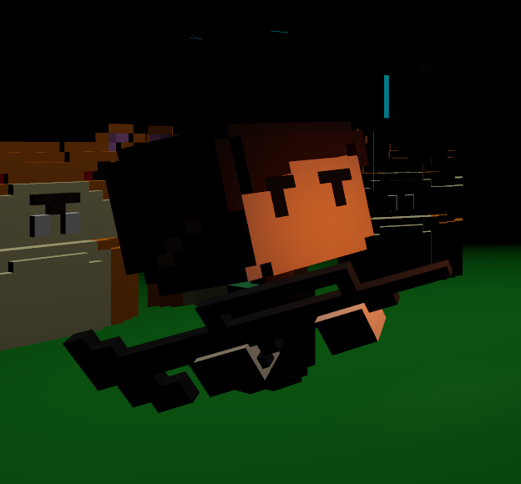
Лифтовой питчинг
VOXGORE — это Minigore нового поколения: динамичный экшен с видом сверху, где каждая волна становится испытанием на реакцию, стратегию и умение обращаться с оружием.

Slide 4
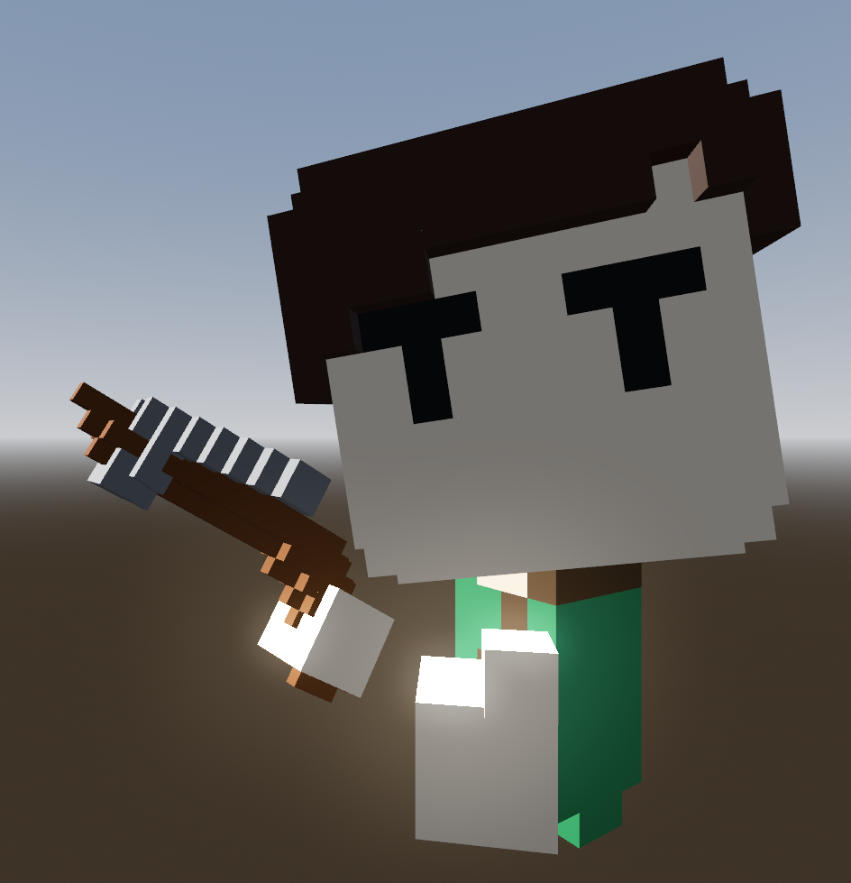
Важность на рынке
Сегодняшние игроки ценят быстрый, доступный и «порогово низкий» геймплей, в который можно погрузиться за считанные секунды. Рынок перенасыщен сложными проектами, а VOXGORE предлагает:
* Простоту входа — игра понятна с первых секунд.
* Высокую реиграбельность за счёт случайных выпадений оружия и аптечек.
* Ностальгический сеттинг в духе мобильных хитов конца 2000-х, адаптированный под современные стандарты.

Slide 5
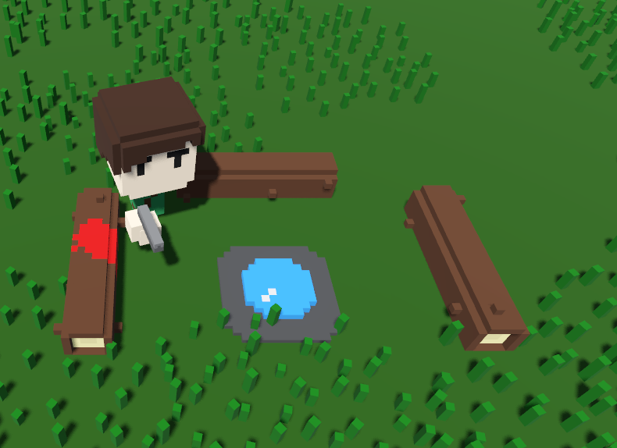
Геймплей
Игрок активирует волну врагов и должен полностью зачистить арену. После каждой волны могут выпадать бонусы:
* Аптечки — восстанавливают здоровье.
* Оружие — каждое имеет уникальные характеристики и меняет стиль игры.
Геймплей строится на росте мастерства: чем дольше игрок играет, тем лучше он понимает тактику использования оружия и стратегию выживания.

Slide 6
Референсы
Основным вдохновением послужила игра Minigore (2009), одна из первых успешных аркад для мобильных устройств. VOXGORE берёт её идеи, но развивает их под современный рынок:
* Более динамичные волны.
* Расширенный арсенал.
* Поддержка ПК и геймпадов.

Slide 7
Целевая аудитория
* Игроки 16–35 лет, которые любят динамичные аркады.
* Люди, ищущие игру «на 10–15 минут» для снятия стресса или короткой сессии.
* Фанаты олдскульных мобильных шутеров и простых, но затягивающих механик.

Slide 8
Бизнес-модель
VOXGORE планируется к релизу на:
* ПК — Steam, Epic Games Store, GOG, VK Play.
* Мобильные устройства — Android, iOS.
Модель распространения обсуждается (premium или free-to-play с косметикой).
На текущий момент:
* Игра находится на ранней стадии разработки.
* Уже стабильно работает на ПК с поддержкой клавиатуры, мыши и геймпада.
* Ведётся подготовка адаптации под мобильные устройства.

